Slide 1
Мастер-класс по изготовлению стенгазеты для родителей как эффективная информационно-развивающая практика взаимодействия
МУНИЦИПАЛЬНОЕ БЮДЖЕТНОЕ ДОШКОЛЬНОЕ ОБРАЗОВАТЕЛЬНОЕ УЧРЕЖДЕНИЕ Г. МУРМАНСКА №156
Выполнила: педагог-психолог
Зайкова Мария Александровна

Slide 2
ОСОБЕННОСТИ СТЕНГАЗЕТЫ
периодичность выпуска: 1 раз в 3 месяца
время работы – 10 дней
выпускается в нескольких экземплярах
материал яркий и привлекающий внимание окружающих
размещается возле групп для свободного ознакомления с информацией
выбор темы обусловлен годовым планом ДОУ и работой родительского клуба «Подготовишки»

Slide 3
1. Этап: подготовительный:
- воспитатели и специалисты ДОУ получают задания от педагога-психолога - подготовить необходимые статьи по теме стенгазеты

Slide 4
3. Этап: Рубрика «Специалисты советуют»
Размещение статей:
учителя-логопеда «РЕЧЕВАЯ ГОТОВНОСТЬ ДЕТЕЙ К ШКОЛЕ»,
учителя-дефектолога «КАК ИЗБЕЖАТЬ НАРУШЕНИЯ ПИСЬМА»,
педагога-психолога «КАК РОДИТЕЛИ МОГУТ ПОМОЧЬ РЕБЕНКУ ИЗБЕЖАТЬ НЕКОТОРЫХ ТРУДНОСТЕЙ»,
воспитателей «10 НЕЛЬЗЯ ДЛЯ РОДИТЕЛЕЙ»

Slide 5
Используемая литература:
Бачина О.В. Самородова Л.Н. «Взаимодействие логопеда и семьи ребенка с недостатками речи»
Коробицина Е.В. «Формирование позитивных взаимоотношений родителей и детей 5-7 лет»
Кыласова Л.Е. «Родительские собрания: эффективные формы взаимодействия специалистов ДОО и родителей в развитии ребенка»
Малютина Т.С. «Консультации учителя-логопеда родителям дошкольников»
Мищенкова Л.В. «Тесты, кросcворды, загадки и развивающие задания для детей 8-10 лет»
Патрушина Т.А. , Филякина Л.К. «Первоклассник на пороге школы»
Филипчук Г. «Заете ли вы своего ребенка?»
Чиркова С.В. «Родительские собрания в детском саду»

Slide 6
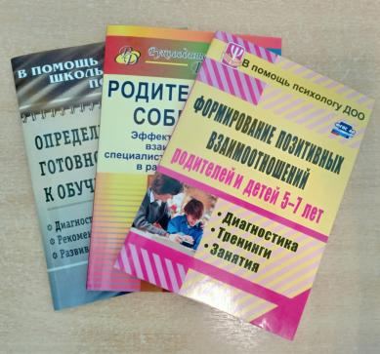
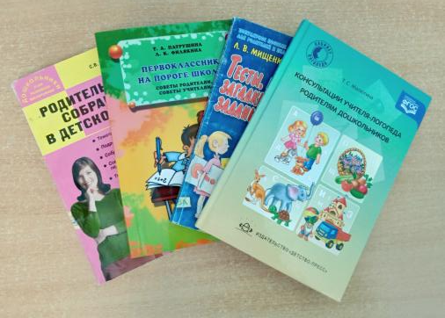

Slide 7


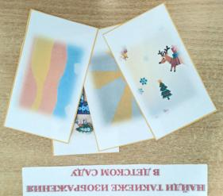
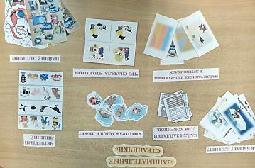
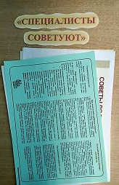
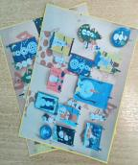
2.Этап: Подготовка необходимых материалов:
ватман, ножницы, клей
статьи от специалистов
развивающие упражнения
фото мест детского сада

Slide 8


-игра «НАЙДИ ОТЛИЧИЯ» – развитие умения сравнивать предметы, устанавливать их различие и сходство;
4 Этап: Рубрика «Занимательные странички»

Slide 9
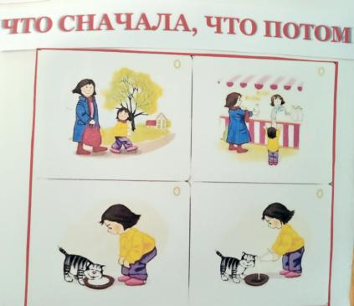
-сюжетные картинки «ЧТО СНАЧАЛА, ЧТО ПОТОМ» - помогают научить проговаривать цепочку взаимосвязанных действий, устанавливать причинно-следственные связи и видеть результат;

Slide 10
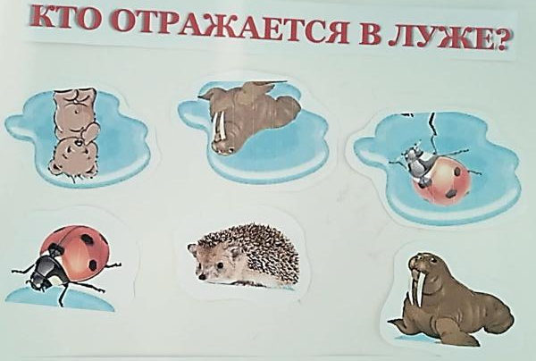
-игра «КТО ОТРАЖАЕТСЯ В ЛУЖАХ» - автоматизация звука [ж] в предложениях, во фразах, в словах;

Slide 11

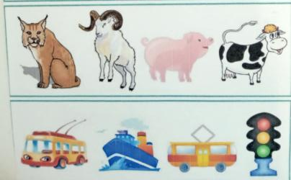
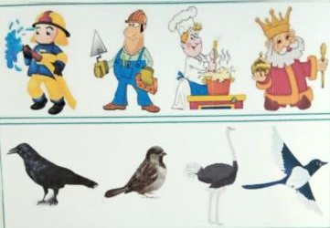
-игра «ЧЕТВЕРТЫЙ ЛИШНИЙ» - автоматизация звука [р] в предложениях, во фразах, в словах;

Slide 12

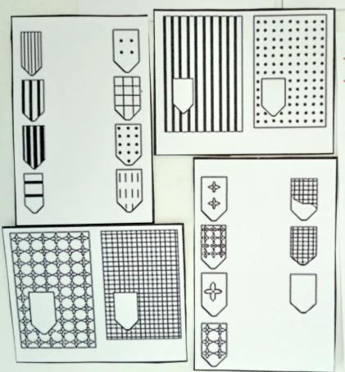
-игра «ЗАПЛАТКИ ДЛЯ КОВРИКОВ» - развитие логического мышления и зрительного восприятия ребенка.

Slide 13
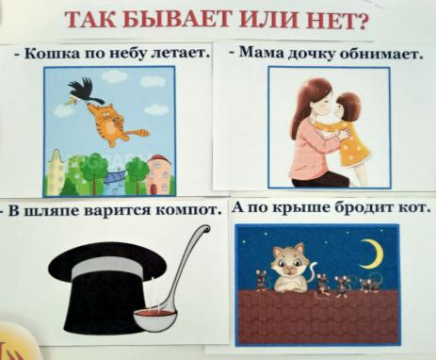
- игра «ТАК БЫВАЕТ ИЛИ НЕТ» - развитие логики мышления и мыслительной активности, обогащение познавательной сферы через игровое взаимодействие, воспитание эмоциональной отзывчивости и адекватной реакции на шутку.

Slide 14

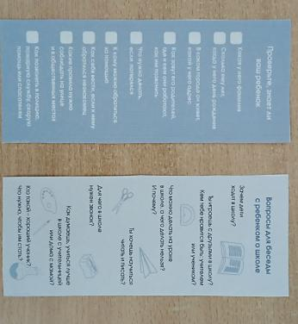
размещение тестовых материалов для родителей
- «Вопросы для беседы с ребенком о школе»
- «7 вопросов, на которые ребенок должен знать ответы»
5 Этап: Рубрика «проверь себя»

Slide 15
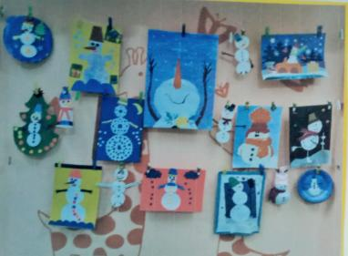
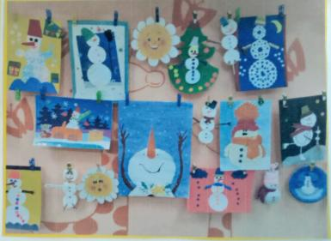
6 ЭТАП: Размещение заданий, ответы на которые нужно найти в здании ДОУ
- «Найди отличия» - развитие умения сравнивать предметы, устанавливать их различие и сходство;

Slide 16
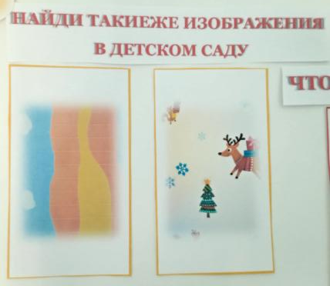
- «НАЙДИ ТАКИЕ ЖЕ ИЗОБРАЖЕНИЯ В ДЕТСКОМ САДУ» - развитие наблюдательности, внимания, тонкости зрительного восприятия.

Slide 17
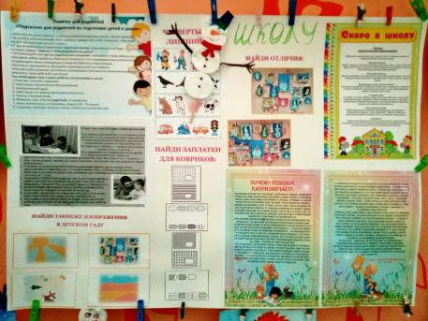
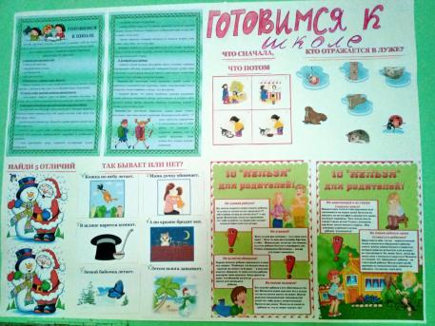
Вот такие стенгазеты для родителей у нас получились

Slide 18
ДАЛЬНЕЙШАЯ РАБОТА:
добавление нового раздела «Мы спрашиваем, Вы отвечаете»
увеличить частоту выпуска газеты до одного раза в месяц

Slide 19
РЕЗУЛЬТАТЫ:
появление у родителей интереса к содержанию образовательного процесса с детьми;
стремление взрослых к индивидуальным контактам с воспитателями и специалистами;
повышение активности родителей в совместным мероприятиям;
появление размышлений родителей о тех или иных методах воспитания.

Slide 20
Спасибо за внимание

